Slide 1
CHỦ ĐỀ 3
LÀM QUEN VỚI KHỐI LƯỢNG
DUNG TÍCH
BÀI 13: Ki – lô – gam

Slide 2
TIẾT 3

Slide 4
1
Tính (theo mẫu).
Mẫu:
5 kg + 4 kg = 9 kg 10 kg – 3 kg = 7 kg

Slide 5
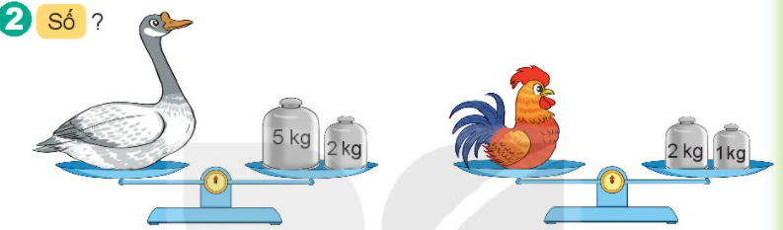
2
Số?
Con ngỗng cân nặng kg.
b) Con gà cân nặng kg.
?
?

Slide 7
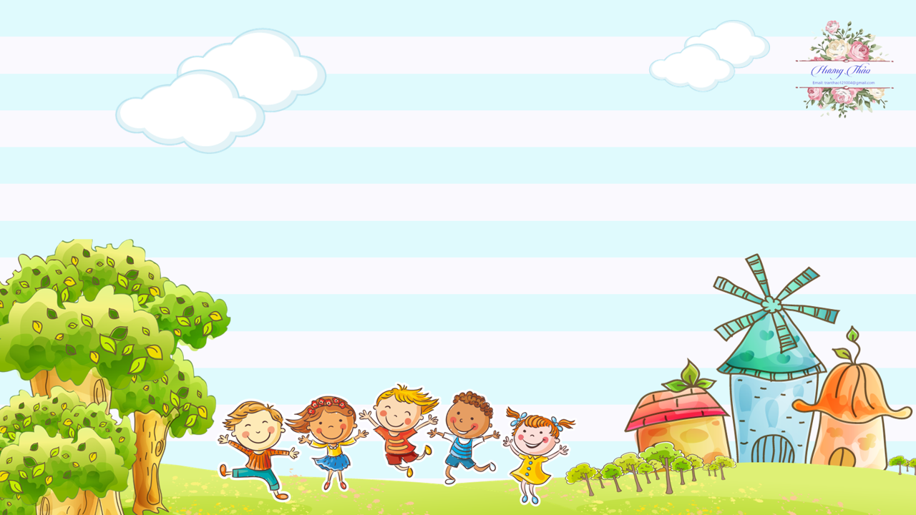
Củng cố bài học
Hương Thảo: tranthao121004@gmail.com

Slide 8








Nhạc nền
Notes:
Thầy cô có thể bật/tắt nhạc nền bằng cách nhấp vào biểu tượng Nốt nhạc.
Thầy cô nhấp vào BẮT ĐẦU hoặc nhấp trái chuột để vào phần câu hỏi.

Slide 9

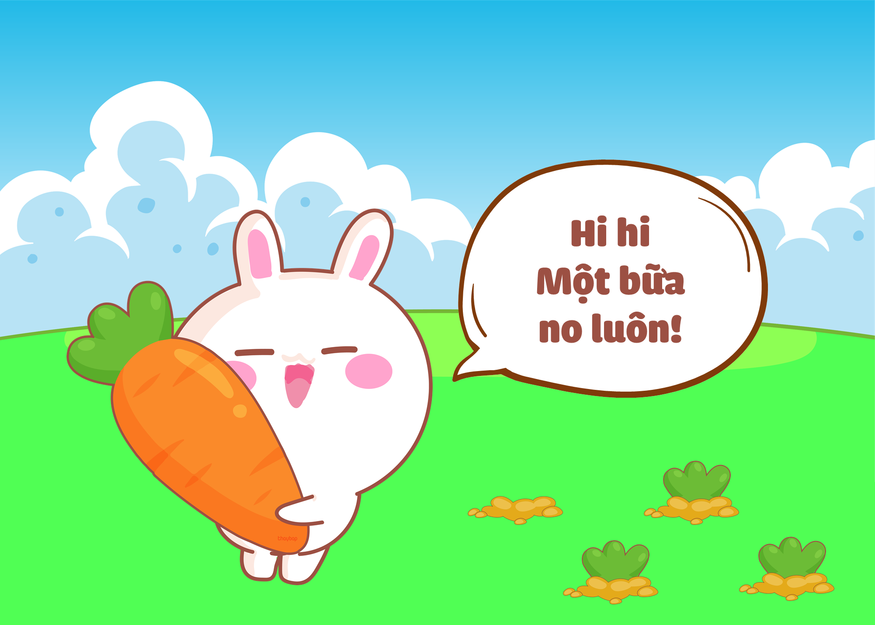









30 kg + 4 kg = ?
01
Âm thanh
khi chọn Đúng
34
36
Âm thanh
khi chọn Sai
35
37
Notes:
HD chỉnh sửa: Thầy cô nhập câu hỏi và các đáp án vào các ô (Căn chỉnh size chữ cho phù hợp với độ dài câu hỏi)
Thầy cô nhấp chuột phải hoặc phím -> để hiện câu hỏi và các đáp án
Sau khi HS chọn đáp án, thầy cô nhấp vào PHẦN ĐẤT chứa đáp án đó.
Sau khi ở phần kiểm tra đúng sai, thầy cô nhấp < để trở về câu hỏi.
Sau khi hoàn thành xong câu hỏi, thầy cô nhấp hình > hoặc chuột trái, phím -> để chuyển sang câu hỏi tiếp theo.

Slide 10


10 kg – 4 kg = ?
02
Âm thanh
khi chọn Đúng
5 kg
6 kg
Âm thanh
khi chọn Sai
3 kg
2 kg

Slide 11

15 kg + 4 kg = ?
03
20 kg
18 kg
19 kg
17 kg

